Slide 1

Управление Федеральной налоговой службы
по Республике Хакасия:
Наталья Петрук
Артём Руттен
Сергей Шулбаев
Юлия Таранова
Наталья Горева
Елена Рутианиди
Надежда Моисеенко
АБАКАН’26

Slide 2

Основы налогового законодательства Российской Федерации
Комплексное руководство по системе налогообложения в РФ

Slide 3
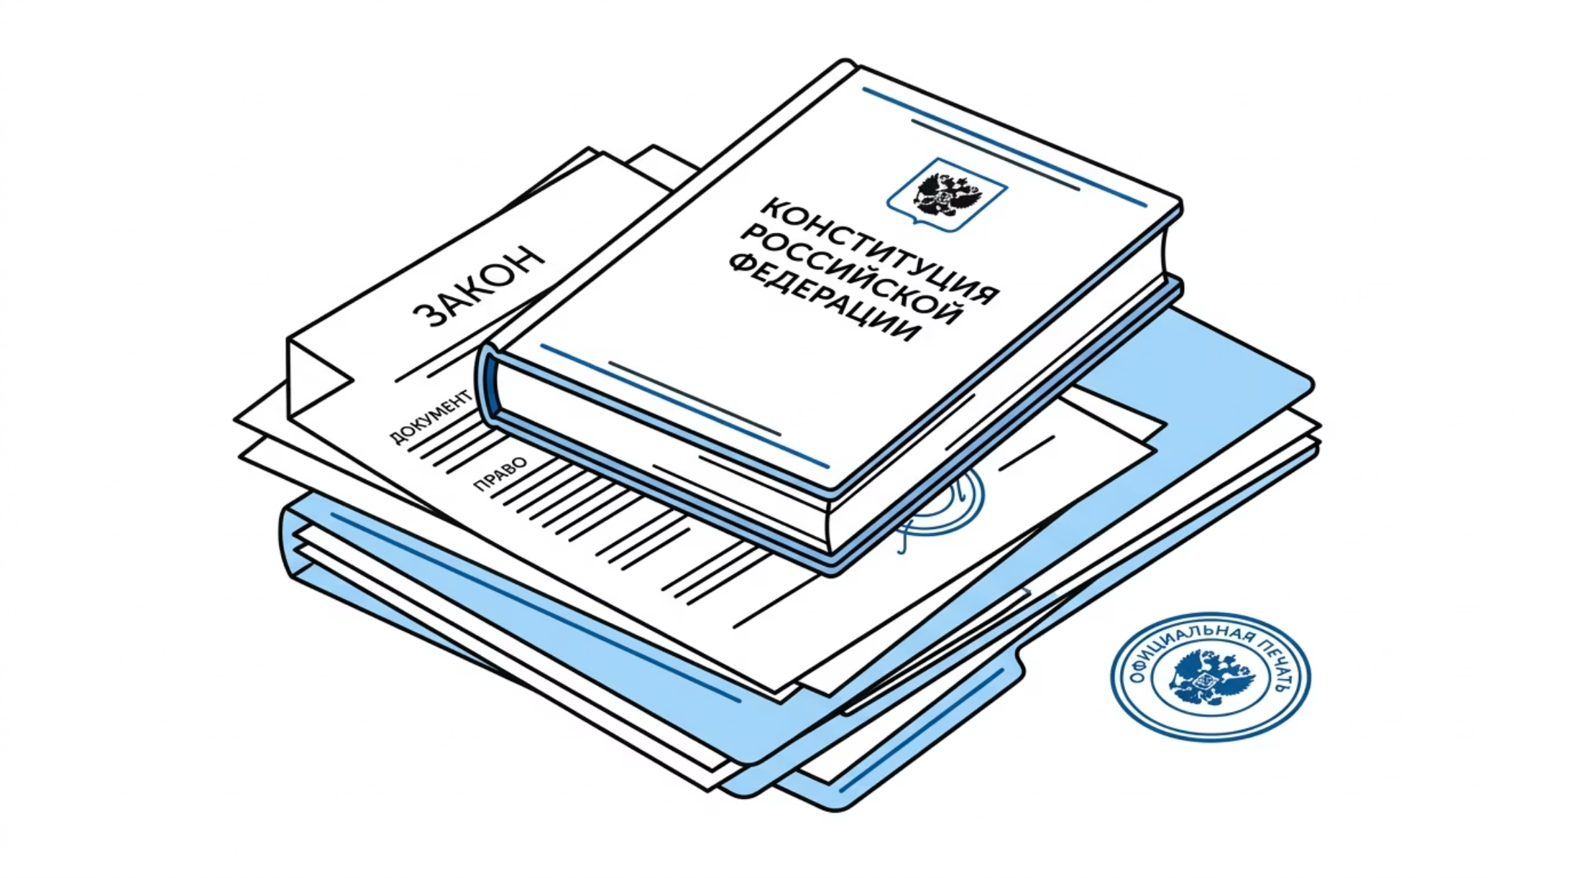
Нормативная база налогообложения
Налоговый кодекс РФ Федеральные законы
Законы субъектов РФ
о региональных налогах
Нормативные акты муниципальных образований

Slide 4
Трёхуровневая структура налоговой системы
Местные налоги и сборы
Региональные налоги
Регулируются НК РФ и местными нормативными актами
Федеральные налоги и сборы
Устанавливаются законодательными актами субъектов РФ в пределах, определённых НК РФ
Действуют на всей территории России
и регулируются НК РФ
Земельный налог
Налог на имущество физических лиц
Туристический налог
НДС
НДФЛ
Налог на прибыль
Акцизы
НДПИ
Водный налог
Налог на имущество организаций
Транспортный налог
Налог на игорный бизнес

Slide 5
Участники налоговых отношений
Налогоплательщики
Налоговые агенты
Налоговые органы
Физические и юридические лица,
на которых в соответствии с НК РФ возложена обязанность
уплачивать налоги
Организации, которые рассчитывают, удерживают и перечисляют налоги с доходов физических лиц
(например, НДФЛ с зарплаты персонала)
ФНС России и её территориальные подразделения, осуществляющие контроль за соблюдением
налогового законодательства

Slide 6





Обязательные элементы налога
Без следующих элементов невозможно рассчитать налог и определить обязанность по его уплате
Субъект
Объект
Кто платит — физические или юридические лица
Что облагается — доходы, прибыль, имущество
Налоговая база
Ставка
Сумма, от которой рассчитывается налог
Процент, по которому считается налог
Факультативные элементы: льготы, дифференцированные ставки для разных категорий, особый порядок расчёта
Вспомогательные элементы: требования к отчётности и документированию

Slide 7
Функции налогов в государстве
Фискальная
Регулирующая
Налоги формируют бюджет для финансирования государственных нужд: оборона, образование, здравоохранение, социальная защита
Влияние на экономику через льготы, ставки и другие инструменты — поддержка отраслей, стимулирование инвестиций
Распределительная
Контролирующая
Перераспределение средств от более обеспеченных к менее защищённым слоям населения через пенсии, пособия, социальные программы
Мониторинг экономической деятельности через налоговые поступления и отчётность, выявление нарушений

Slide 8
СПАСИБО
ЗА ВНИМАНИЕ,
Передаю слово
АРТЕМУ РУТТЕНУ….
Вместе
мы это точно
сделаем!

Slide 9

Контроль и ответственность
в налоговой сфере
Полномочия ФНС
Права налогоплательщиков
Федеральная налоговая служба России осуществляет контроль за соблюдением налогового законодательства, сбором налогов и их своевременным поступлением
в бюджет
За совершение налоговых правонарушений предусмотрена ответственность,
но налогоплательщики имеют права:
Проведение налоговых проверок
Контроль правильности исчисления
Обеспечение полноты поступлений
Обжаловать акты налоговых органов
Обращаться с жалобами
на действия должностных лиц
Получать консультации
и разъяснения
О контрольно – надзорной деятельности расскажет Артём Руттен

Slide 10

Контрольно-надзорная деятельность
Федеральной налоговой службы России
Эффективный налоговый контроль —
основа стабильной экономики
и справедливого распределения ресурсов

Slide 11
Роль ФНС России в налоговом контроле
Федеральная налоговая служба России (ФНС) является центральным органом исполнительной власти, ответственным за обеспечение соблюдения налогового законодательства и полноты уплаты налогов.
Ключевая миссия ФНС:
Контроль за соблюдением налогового законодательства
Обеспечение правильности исчисления и уплаты налогов
Борьба с уклонением от уплаты налогов

Slide 12



Основные задачи контрольно-надзорной деятельности ФНС
Проверка уплаты налогов
Контроль оборота продукции
Валютный контроль
Обеспечение полноты и своевременности уплаты всех видов налогов, сборов и страховых взносов, что является фундаментом формирования бюджета страны.
Надзор за производством и оборотом табачной продукции, а также контроль за применением контрольно-кассовой техники для обеспечения прозрачности расчетов.
Осуществление валютного контроля в пределах компетенции налоговых органов, что особенно важно для поддержания экономической стабильности.

Slide 13


Методы контроля
Виды проверок
Камеральные проверки
Выездные проверки
Проводятся непосредственно в офисах ФНС на основе налоговых деклараций и документов, представленных налогоплательщиками, без выезда на место их деятельности.
Осуществляются на территории налогоплательщика, включая его офисы, производственные помещения и склады, для детального изучения финансово-хозяйственной деятельности.

Slide 14







Контрольно-аналитическая работа
по устранению рисков налогового законодательства
ИНФОРМИРОВАНИЕ
налогоплательщика
О РИСКАХ
+
-
ДЕКЛАРАЦИЯ
Представление
уточненных
деклараций и
уплата
дополнительных платежей в бюджет
штрафные санкции 20% - 40 %
уголовная ответственность
Трудовые и временные издержки
Утрата деловой репутации

Slide 15
Выводы
Значение контрольно-надзорной деятельности ФНС
Контрольно-надзорная деятельность Федеральной налоговой службы является ключевым фактором стабильности и развития экономики России. ФНС успешно сочетает жесткий контроль с поддержкой налогоплательщиков, создавая условия для прозрачного и ответственного ведения бизнеса.
Экономическая стабильность: Эффективный налоговый контроль гарантирует пополнение бюджета и устойчивость финансовой системы.
Баланс: ФНС стремится к оптимальному балансу между строгим контролем и созданием благоприятных условий для налогоплательщиков.
Будущее: Постоянное совершенствование методов и технологий ФНС направлено на повышение прозрачности, эффективности и адаптивности налоговой системы.

Slide 16
СПАСИБО
ЗА ВНИМАНИЕ,
Передаю слово
Сергею Шулбаеву….
Вместе
мы это точно
сделаем!

Slide 17
Регистрация бизнеса
в России в 2026 году
онлайн-сервисы позволяют подать документы без визита в налоговую
бумажные свидетельства уходят в прошлое

Slide 18
Три шага в мир бизнеса
Основные формы ведения бизнеса:
Самозанятость
(НПД)
Микро-бизнес без бухгалтерии
(до 2,4 млн руб./год)
Индивидуальный предприниматель (ИП)
Малое дело
с наемными сотрудниками
Юридическое лицо
(ООО)
Полноценный бизнес
с партнерами
и защитой активов

Slide 19
Самозанятость (НПД)
Кому подходит: Фрилансерам, мастерам, тем, кто работает «на себя» без персонала и продает товары собственного производства
Как зарегистрировать (2 минуты):
1. Скачать приложение «Мой налог»
(или через Госуслуги/Сбербанк Онлайн)
2. Заполнить профиль: паспортные данные и фото
3. Получить статус: мгновенно после проверки данных
Ключевые нюансы:
· Налог: 4% (физ. лица) или
6% (юр. лица/ИП)
· Отчетности нет: налоговая сама считает налог в приложении, оплата до 28 числа
· Лимит дохода: не более 2,4 млн рублей
в год

Slide 20
ИП (Индивидуальный предприниматель)
Кому подходит: тем, кто хочет нанимать сотрудников,
открывать розничный магазин или совмещать режимы
Как зарегистрировать (3 рабочих дня):
1. Выбрать коды ОКВЭД (чем будете заниматься)
2. Заполнить форму Р21001 (обычно онлайн на сайте ФНС)
3. Оплатить госпошлину: 800 руб. (но через Госуслуги или подачу онлайн — 0 руб.)
4. Подать документы: Лично в ИФНС, МФЦ или онлайн через Госуслуги/банк
5. Результат: Получение электронной выписки из ЕГРИП (бумажных свидетельств больше нет)
* Важно: С 2026 года фиксированные страховые взносы составляют 57 390 руб. в год (платить обязательно даже при нулевом доходе)

Slide 21
ООО (Общество с ограниченной ответственностью)
Кому подходит: Бизнесу с партнерами,
крупным проектам, где важна «защита»
личного имущества (ООО рискует только
уставным капиталом)
Как зарегистрировать (3-4 дня):
1. Подготовить пакет: Решение/Протокол о создании + Устав (2 экз.)
2. Заполнить форму Р11001 (более сложная, чем у ИП)
3. Сформировать Уставной капитал: Минимум 10 000 руб
4. Оплатить пошлину: 4 000 руб. (Если подавать через электронный сервис ФНС или через нотариуса в электронном виде — Бесплатно)
5. Подать документы: Только через специальный сервис ФНС, нотариуса или лично (при подаче онлайн требуется электронная подпись)

Slide 22
Выбор формы зависит
от масштаба и рисков
1. Перед вами экран телефона и вы одни:
Нажимайте «Мой налог»
(Самозанятость). Это самый простой старт
2. У вас уже есть клиенты и нужен штат: Регистрируйте ИП.
Это дешево и дает больше прав
3. Вы открываете сеть магазинов или заходите в бизнес с другом:
Вам нужно ООО. Это защитит вашу личную квартиру от долгов компании
и позволит всегда выйти из проекта

Slide 23
СПАСИБО
ЗА ВНИМАНИЕ,
Передаю слово
Юлии Тарановой
Вместе
мы это точно
сделаем!

Slide 24

Специальные
налоговые режимы
Специальные режимы
НК РФ предусматривает режимы, освобождающие от уплаты отдельных налогов в обмен на уплату единого налога:
Упрощённая система налогообложения (УСН)
Автоматизированная система налогообложения (АУСН)
Единый сельскохозяйственный налог (ЕСХН)
Патентная система налогообложения
Налог на профессиональный доход

Slide 25
Упрощенная система налогообложения
Упрощенная система налогообложения - один из пяти действующих в РФ специальных налоговых режимов, введена в действие Федеральным законом №104-ФЗ от 24.07.2002
На 01.04.2026 на территории Республики Хакасия стояло на учете 14 362 налогоплательщика
Среди всех действующих специальных налоговых режимов УСН распространяется на всю предпринимательскую деятельность налогоплательщика, то есть заменяет собой общий режим налогообложения, но может сочетаться только у индивидуальных предпринимателей с таким режимом, как патентная система налогообложения
Налоговая декларация представляется один раз в год не позднее 25 марта года, следующего за годом окончания налогового периода, организациями и 25 апреля, индивидуальными предпринимателями
Сроки подачи уведомления о переходе на УСН: для вновь созданных не позднее 30 календарных дней с даты постановки на учет в НО, для действующих - не позднее 31 декабря календарного года, предшествующего году перехода на УСН

Slide 26
Применение УСН освобождает от уплаты следующих налогов:
налога на прибыль
налога на доходы физических лиц по доходам от предпринимательской деятельности
налога на имущество физических лиц по имуществу, используемому
в предпринимательской деятельности
Если доходы за 2025 год превысили 20 млн рублей, то с 01.01.2026
у налогоплательщика УСН возникает обязанность по исчислению и уплате НДС в бюджет

Slide 27
Краткая характеристика упрощенной системы налогообложения
Объект налогообложения
- доходы;
- доходы, уменьшенные на величину расходов.
Объект налогообложения может изменяться налогоплательщиком ежегодно
6%, - если объектом налогообложения являются доходы, согласно НК РФ
15%- если объектом налогообложения являются доходы, уменьшенные
на величину расходов, согласно НК РФ
Законом РХ от 16.11.2009 года № 123-3РХ «О Налоговой ставке при применении упрощенной системы налогообложения» (в редакции Закона РХ от 09.06.2020 №21-ЗРХ) приняты следующие ставки:
4% - с объектом доходы
7,5% - доходы уменьшенные на величину расходов
Основные налоговые ставки

Slide 28
ОСОБЕННОСТИ ПРИМЕНЕНИЯ
УПРОЩЕННОЙ СИСТЕМЫ НАЛОГООБЛОЖЕНИЯ
Упрощенная система налогообложения
Предельный размер доходов
Средняя численность работников
Остаточная стоимость основных средств и нематериальных активов
Налоговая база
Не более
130 чел. - 2021г
Не более 200 млн руб.
Доходы за вычетом расходов
Доходы
450 млн руб.
Минимальный налог
1% от доходов
Уменьшение суммы налога на величину страховых взносов, пособий по временной нетрудоспособности:
но не более чем на 50% с наемными работниками
100% без наемных работников

Slide 29
налоговые ставки
ПРИ применении упрощенной системы налогообложения на территории республики Хакасия
На территории Республики Хакасия налоговые ставки утверждены
Законом Республики Хакасия от 16.11.2009 № 123-ЗРХ
Доходы за вычетом расходов
Доходы
0% - ИП, впервые зарегистрированные, распространяется для отдельных категорий налогоплательщиков на 2 периода. Имеются ограничения (Закон РХ от 16.11.2009 года № 123-3РХ)
5% - для налогоплательщиков - резидентов территорий опережающего социально-экономического развития в Республике Хакасия (ст. 1(6) Закон РХ от 22.07.2022 №51)
5% - на 2026 год для социальные предприятия РСМСП (ст. 1(7) Закон РХ от 22.07.2022 №51)
5% - для отдельных категорий налогоплательщиков (образование; сбор отходов; подметание улиц) ст. 1 Закон РХ от 22.07.2022 №51)
7,5% - для иных налогоплательщиков
0% - ИП, впервые зарегистрированные, распространяется для отдельных категорий налогоплательщиков на 2 периода. Имеются ограничения (Закон РХ от 16.11.2009 года № 123-3РХ)
1% - для налогоплательщиков - резидентов территорий опережающего социально-экономического развития в Республике Хакасия (ст. 1(6) Закон РХ от 22.07.2022 №51)
1% - на 2026 год для социальные предприятия РСМСП (ст. 1(7) Закон РХ от 22.07.2022 №51)
2% - для отдельных категорий налогоплательщиков (образование; сбор отходов; подметание улиц) ст. 1(2) Закон РХ от 22.07.2022 №51)
4 % - для иных налогоплательщиков

Slide 30
Федеральный закон от 25.02.2022 №17-ФЗ
АВТОМАТИЗИРОВАННАЯ УПРОЩЕННАЯ СИСТЕМА НАЛОГООБЛОЖЕНИЯ (АУСН)
В Республике Хакасия введен АУСН с 01.01.2025
(Закон РХ от 28.11.2024 №88-ЗРХ)
Налогоплательщики АУСН, зарегистрированные
на территории Республики Хакасии
на 01.12.2025- 112
на 01.01.2026 - 940
на 01.03.2026 - 1194

Slide 31
Не вправе применять специальный налоговый режим:
Ограничения (требования) для применения АУСН установлены ч.2 ст.3 Федерального закона от 25.02.2022 № 17-ФЗ
Всего установлено 34 ограничения
Основные ограничения:
остаточная стоимость основных средств у ЮЛ до 150 млн руб.
доля других компаний в УК у ЮЛ не более 25%
не могут перейти унитарные предприятия, банки, МФО, производители подакцизных товаров, ювелирный бизнес, адвокаты, нотариусы, крестьянские и фермерские хозяйства
ЮЛ и ИП, привлекающие к трудовой деятельности ФЛ, не являющихся налоговыми резидентами РФ
ЮЛ и ИП, имеющие счета, в кредитной организации, не включенной в реестр уполномоченных кредитных организаций
и др.

Slide 32
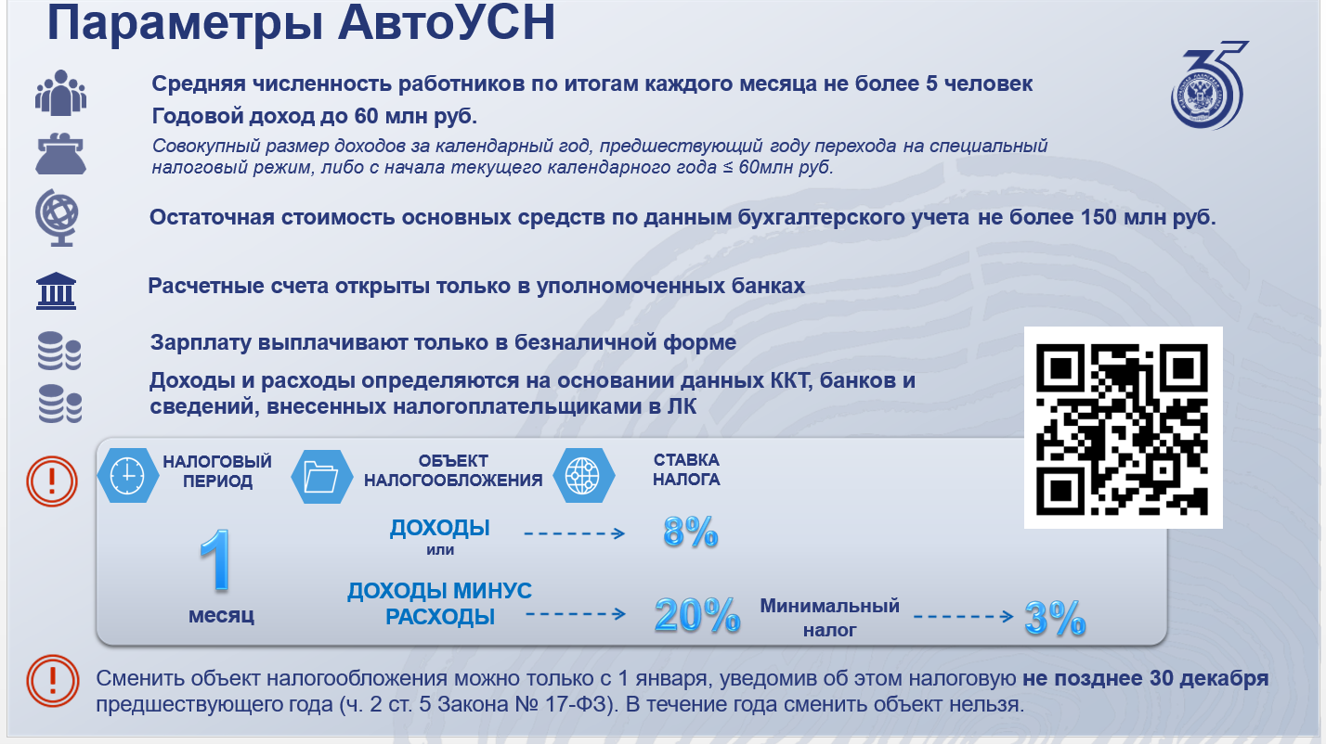

Slide 33
Патентная система налогообложения
Налог при патентной системе налогообложения- это стоимость патента
Индивидуальный предприниматель подает заявление на получение патента не позднее чем за 10 дней до начала применения ПСН
Патент действует на всей территории субъекта РФ, за исключением когда законом субъекта РФ определена территория действия патента. В патенте должно содержаться указание
на территорию его действия
ИП вправе получить несколько патентов (на каждый вид деятельности).\

Slide 34
краткая характеристика патентной системы налогообложения
Объект налогообложения
потенциально возможный к получению годовой доход индивидуального предпринимателя по соответствующему виду предпринимательской деятельности. Размер годового дохода установлен статьей 2 Закона РХ от 05.10.2012г. № 90-ЗРХ (ред. от 09.06.2020г)
Основные налоговые ставки
6% - НК РФ;
0% - для налогоплательщиков- ИП, впервые зарегистрированных после вступления в силу указанных законов и осуществляющих предпринимательскую деятельность в производственной, социальной или научной сферах, а также в сфере бытовых услуг населению (Закон РХ от 05.10.2012г. № 90-ЗРХ)

Slide 35
Патентную систему налогообложения (ПСН) может применять только индивидуальный предприниматель и только по определенным видам деятельности. Среди них - розница, общепит, перевозки
Патент заменяет НДФЛ и НДС. Налог на имущество за недвижимость, используемую для деятельности на патенте, надо платить только в отношении объектов
по кадастровой стоимости (ст. 346.43 НК РФ)
ИП на патенте платит страховые взносы за себя, а также НДФЛ и взносы за работников

Slide 36
Ограничения применения патентной системы налогообложения:
средняя численность работников - не больше 15 человек
доходы - не больше 20 млн руб. в год при совмещении ПСН и УСН (ОСН, или ЕСХН) доходы по обоим режимам суммируют (ст. 346.43 НК РФ)
ПСН нельзя применять при торговле некоторыми маркированными товарами (ст. 346.43 НК РФ)
в деятельности по производству подакцизных товаров, а также по добыче и реализации полезных ископаемых
имеются ограничения по площади осуществления предпринимательской деятельности (торговля общепит не более 150 кв.м)
количество транспортных средств, используемых при перевозках (не более 20 единиц)

Slide 37
Краткая характеристика
Единого сельскохозяйственного налога
Организации и индивидуальные предприниматели, производящие сельхозпродукцию, осуществляющие ее первичную и последующую (промышленную) переработку (в том числе на арендованных основных средствах) и реализующие эту продукцию, при условии, что в общем доходе от реализации товаров (работ, услуг) таких организаций и индивидуальных предпринимателей доля дохода от реализации произведенной ими сельхозпродукции, включая продукцию ее первичной переработки, произведенную ими из сельхозсырья собственного производства, а также от оказания сельскохозяйственным товаропроизводителям услуг, указанных в пп.2 п.2 ст.346.2 составляет не менее 70 %
Налогоплательщики ЕСХН
Объект налогообложения
доходы, уменьшенные на величину расходов
6 % - согласно НК РФ
1- % - на территории Республики Хакасия (Закон РХ от 04.05.2022 №20-3РХ «О Налоговой ставке при применении системы налогообложения для сельскохозяйственных товаропроизводителей (Единого сельскохозяйственного налога) на территории Республики Хакасия и о внесении изменений в отдельные законодательные акты Республики Хакасия о налогах»), при условии сохранения численности сотрудников не менее 90%
Налоговые ставки
37

Slide 38
Налоговый период и сроки уплаты
налоговым периодом по налогу признается календарный год
отчетными периодами по налогу признаются полугодие
авансовые платежи по налогу уплачиваются не позднее 28 календарных дней со дня окончания отчетного периода
налог уплачивается по итогам налогового периода уплачивается не позднее 28 марта года, следующего за истекшим налоговым периодом
Налоговая отчетность
налогоплательщик представляет налоговую декларацию один раз в год:
- не позднее 25 марта года, следующего за истекшим налоговым периодом в налоговый орган по месту нахождения организации или месту жительства индивидуального предпринимателя по итогам налогового периода

Slide 39
Применение единого сельскохозяйственного налога освобождает от уплаты следующих налогов:
налога на доходы физических лиц
налога на имущество физических лиц (в отношении имущества, используемого для осуществления предпринимательской деятельности, переработке и реализации этой продукции, а также при оказании услуг сельскохозяйственными товаропроизводителями)
налога на добавленную стоимость, при условии, что указанные лица переходят на уплату ЕСХН и реализуют данное право, в одном и том же календарном году либо при условии, что за предшествующий налоговый период по ЕСХН сумма дохода, полученного от реализации товаров (работ, услуг) при осуществлении видов предпринимательской деятельности, в отношении которых применяется указанная система налогообложения, без учета налога не превысила в совокупности: 60 миллионов рублей

Slide 40
Налог на профессиональный доход
Федеральный закон от 27.11.2018 года №422-ФЗ «О проведении эксперимента по установлению специального налогового режима «Налог на профессиональный доход» ввел на территории Российской Федерации проведение эксперимента по установлению специального налогового режима «Налог на профессиональный доход» (НПД)
Применять специальный налоговый режим "Налог на профессиональный доход" вправе физические лица, в том числе индивидуальные предприниматели, местом ведения деятельности которых является территория любого из субъектов Российской Федерации, включенных в эксперимент
На территории Республики Хакасия НПД действует с 01.07.2020 года
По состоянию на 01.04.2026 на территории РХ состояло на учете 41922 «самозанятых», на 01.04.2025 - 33626

Slide 41
Особенности Специального налогового режима
«Налог на профессиональный доход»
Профессиональный доход - доход физических лиц от деятельности, при ведении которой они не имеют работодателя и не привлекают наемных работников по трудовым договорам, а также доход от использования имущества
Налоговая декларация по налогу в налоговые органы не представляется
Постановка на учет в налоговом органе физического лица в качестве налогоплательщика налога на профессиональный доход и снятие физического лица с учета в налоговых органах осуществляется c использованием мобильного приложения «Мой налог» (https://Iknpd.nalog.ru)

Slide 42
Налоговый период и сроки уплаты
Налоговым периодом признается календарный месяц
Налогоплательщик в мобильном приложение "Мой налог" формирует чеки и выгружает их в налоговые органы
Налоговый орган уведомляет налогоплательщика через мобильное приложение "Мой налог" не позднее 12-го числа месяца, следующего за истекшим налоговым периодом, о сумме налога, подлежащей уплате по итогам налогового периода, с указанием реквизитов, необходимых для уплаты налога. В случае, если сумма налога, подлежащая уплате по итогам налогового периода, составляет менее 100 рублей, указанная сумма добавляется к сумме налога, подлежащей уплате по итогам следующего налогового периода
Уплата налога осуществляется не позднее 25-го числа месяца, следующего за истекшим налоговым периодом, по месту ведения налогоплательщиком деятельности

Slide 43
Краткая характеристика
Режима «Налог на профессиональный доход»
Объект налогообложения
Объектом налогообложения признаются доходы от реализации товаров (работ, услуг, имущественных прав)
4 процента в отношении доходов, полученных налогоплательщиками от реализации товаров (работ, услуг, имущественных прав) физическим лицам
6 процентов в отношении доходов, полученных налогоплательщиками от реализации товаров (работ, услуг, имущественных прав) индивидуальным предпринимателям для использования при ведении предпринимательской деятельности и юридическим лицам
Основные налоговые ставки
43

Slide 44
Алгоритм формирования чека
При осуществлении расчетов, связанных с получением доходов от реализации товаров (работ, услуг, имущественных прав), являющихся объектом налогообложения налогом, налогоплательщик обязан с использованием мобильного приложения "Мой налог" передать сведения о произведенных расчетах в налоговый орган, сформировать чек и обеспечить его передачу покупателю (заказчику)
Мой налог
Новая продажа
Дата реализации наименование и стоимость товара (работ, услуг
физическом лицу
Выдать чек
Юридическому лицу:
ИНН, наименование организации/ (ИП)
отправить

Slide 45
СПАСИБО
ЗА ВНИМАНИЕ,
Передаю слово
Наталье Горевой
Вместе
мы это точно
сделаем!

Slide 46

Для работодателей
Налоговая отчётность и льготы для ИП и организаций
Руководство по обязательной отчётности и льготам для предпринимателей и работодателей в 2026 году

Slide 47

Для работодателей
Обязательные страховые взносы
Страховые взносы — обязательные платежи, формирующие будущую пенсию, гарантирующие бесплатную медицинскую помощь и обеспечивающие выплаты по больничным листам, декретным отпускам и пособиям по уходу за ребенком.
Пенсия
Медицина
Выплаты
Формирование будущей пенсии работника
Бесплатная медицинская помощь
Больничные, декретные, пособия

Slide 48
Для работодателей
Отчётность по работникам
Общая отчётность для ИП и организаций в 2026 году
1
2
3
Расчёт по страховым взносам (РСВ)
Персонифицированные сведения
Расчёт по форме 6-НДФЛ
Куда: ФНС
Куда: ФНС
Куда: ФНС
Периодичность: Квартально
Периодичность: Квартально
Периодичность: Ежемесячно
Срок: До 25 числа месяца, следующего за отчётным кварталом; годовой — не позднее 25 февраля
Срок: До 25 числа месяца, следующего за отчётным кварталом
Срок: До 25 числа месяца, следующего за отчётным
При наличии более 10 работников отчётность сдаётся только в электронном виде с УКЭП

Slide 49



Для работодателей
Уведомления по НДФЛ и взносам
Уведомление по НДФЛ (КНД 1110355)
Сдаётся дважды в месяц: не позднее 25-го числа текущего месяца и не позднее 3-го числа следующего месяца
Уведомление на страховые взносы (КНД 1110355)
Сдаётся ежемесячно за первый и второй месяц квартала до 25 числа месяца, следующего за отчётным

Slide 50

Особенности для ИП
Фиксированные платежи за себя
На любом режиме налогообложения каждый предприниматель платит за себя фиксированный платеж и дополнительный взнос 1% с доходов свыше 300 000 руб.
Фиксированный платеж за 2026 год
57 390 руб. (статья 430 НК РФ)

Slide 51
СПАСИБО
ЗА ВНИМАНИЕ,
Передаю слово
Елене РУТИАНИДИ
Вместе
мы это точно
сделаем!

Slide 52

Сервисы ФНС
www.nalog.gov.ru
Электронные сервисы
ФНС предоставляет современные сервисы для бизнеса и населения:
Личный кабинет налогоплательщика
Налоговые калькуляторы
Выбор системы налогообложения

Slide 53
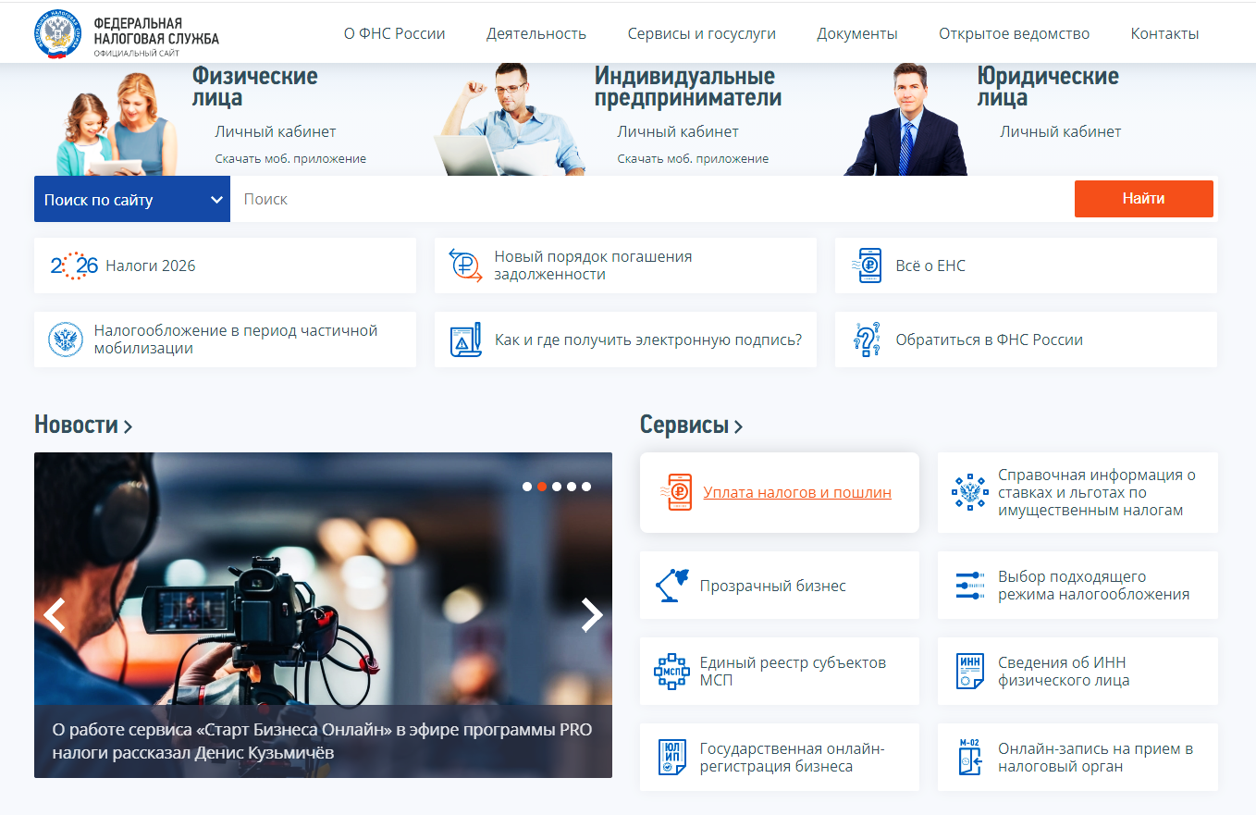

Slide 54
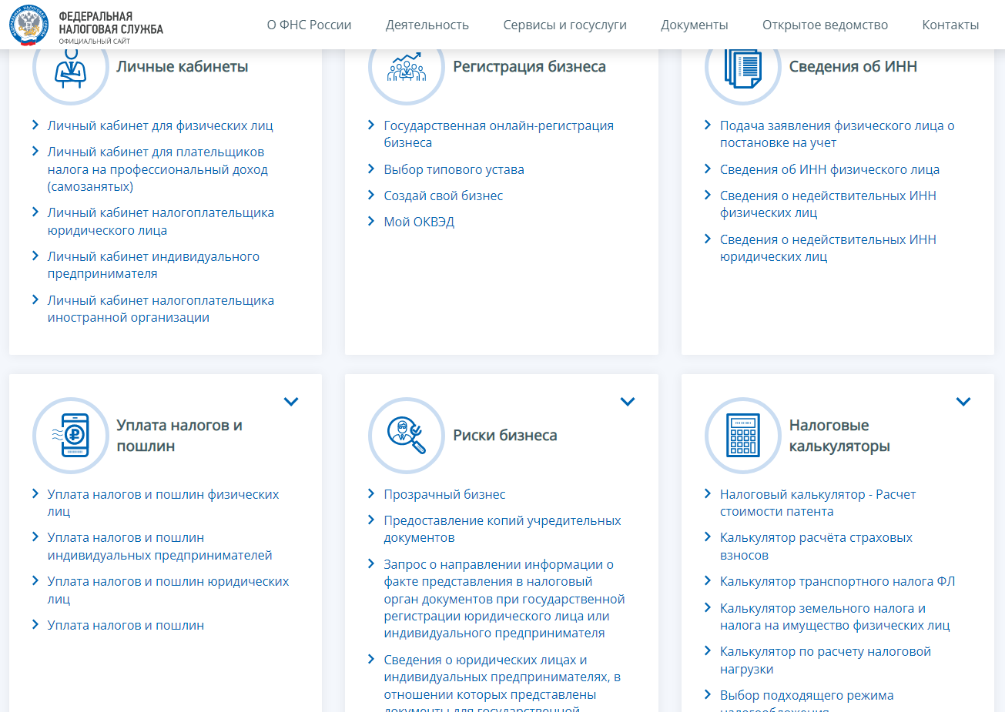

Slide 55
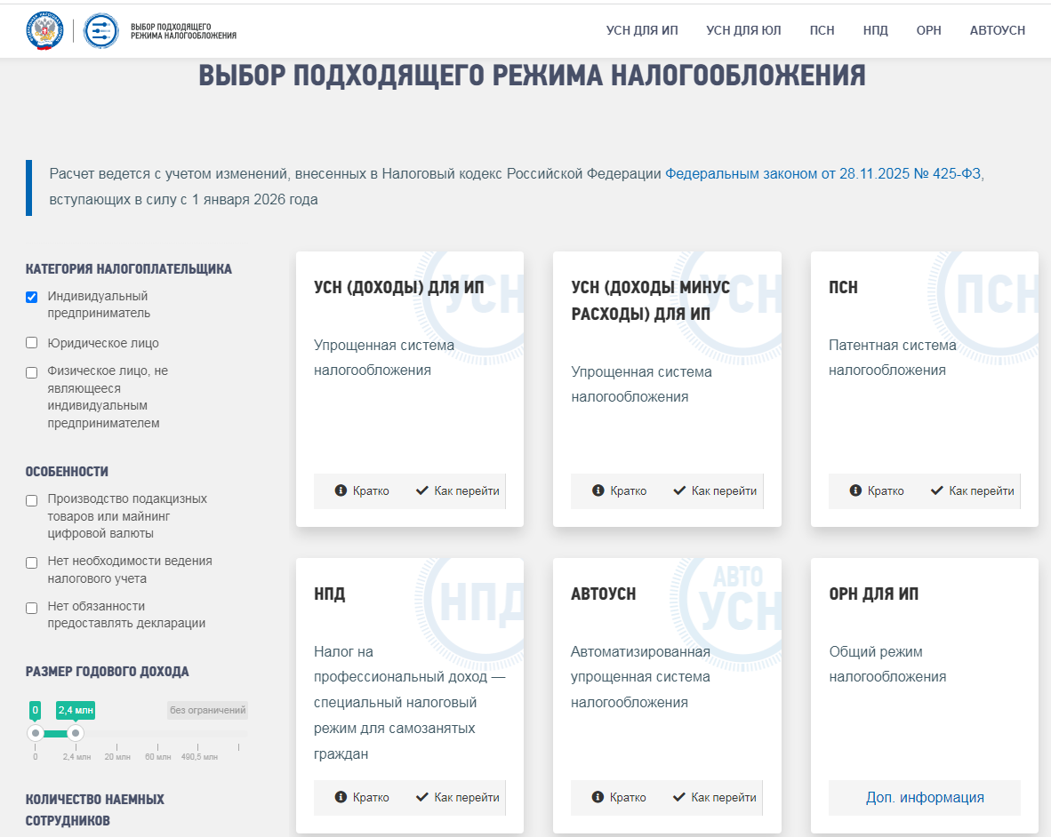

Slide 56
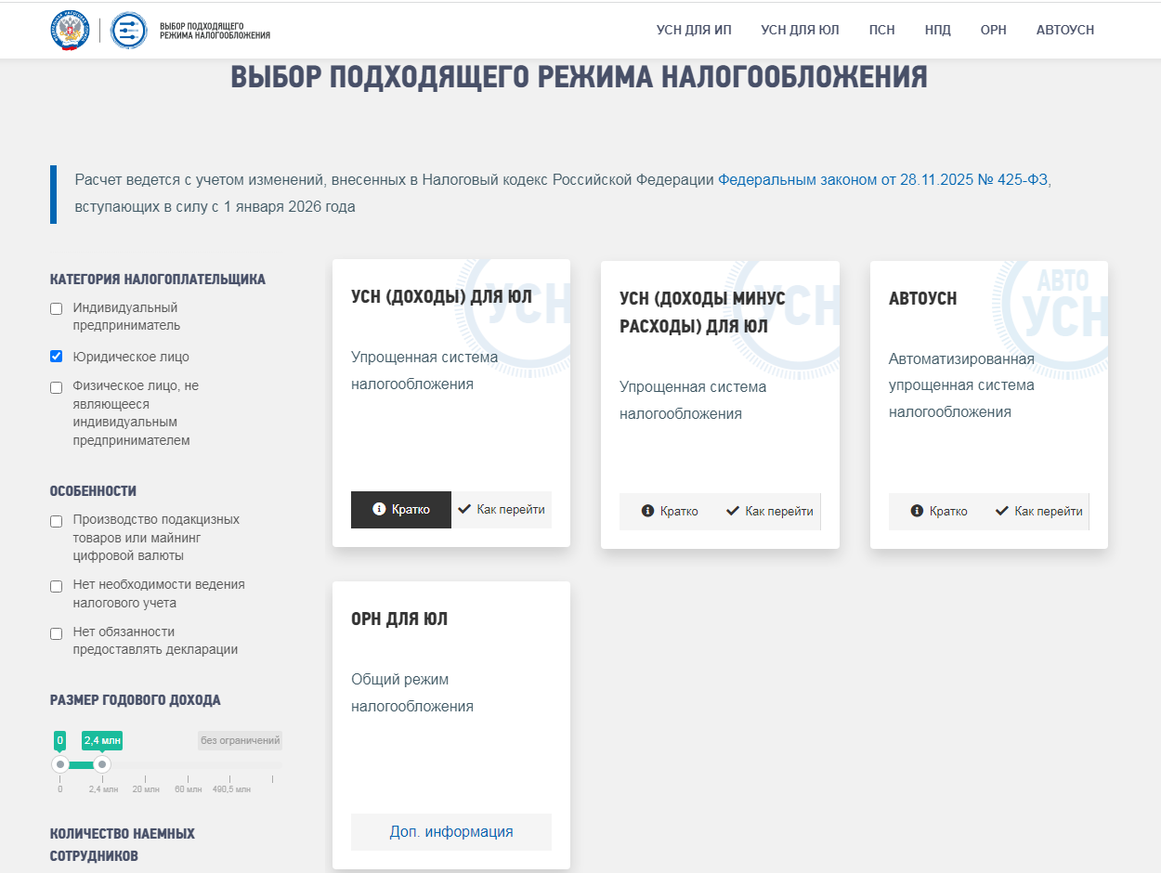

Slide 57
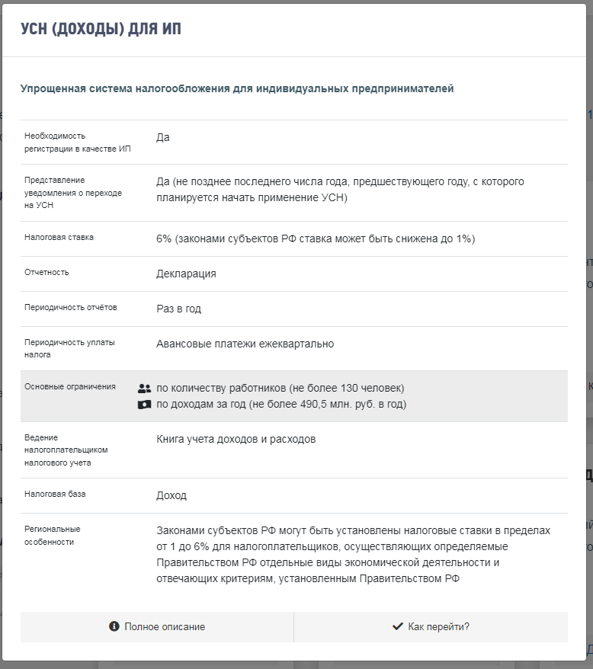

Slide 58
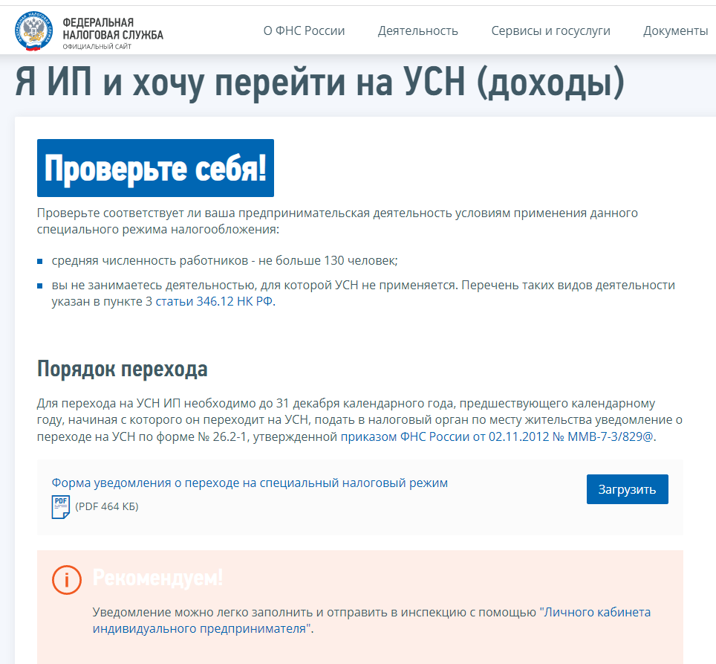

Slide 59
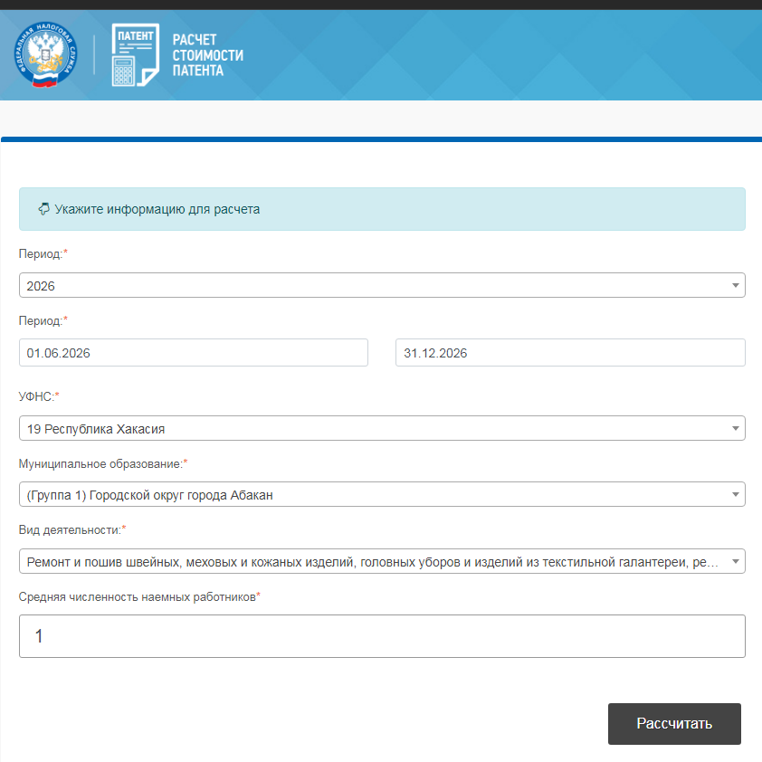

Slide 60
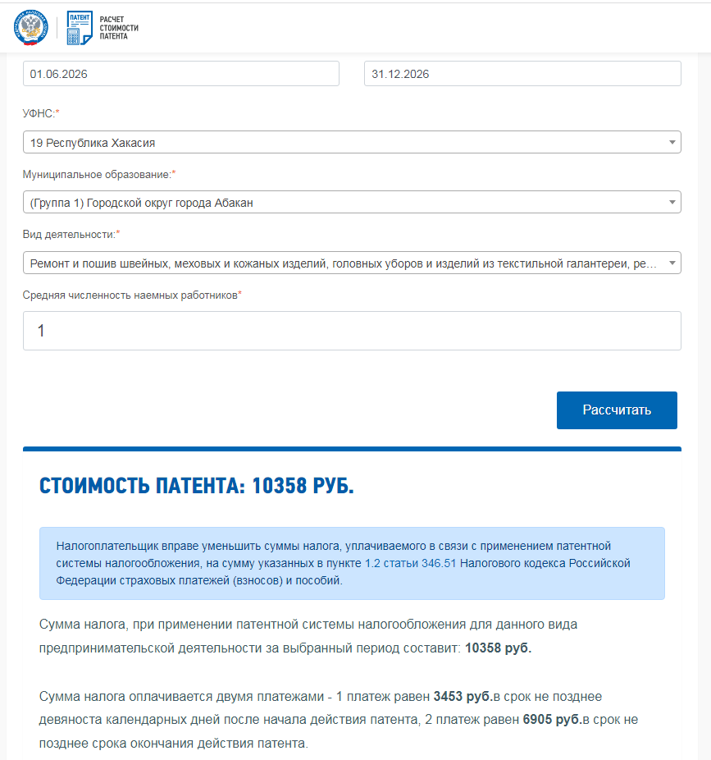

Slide 61
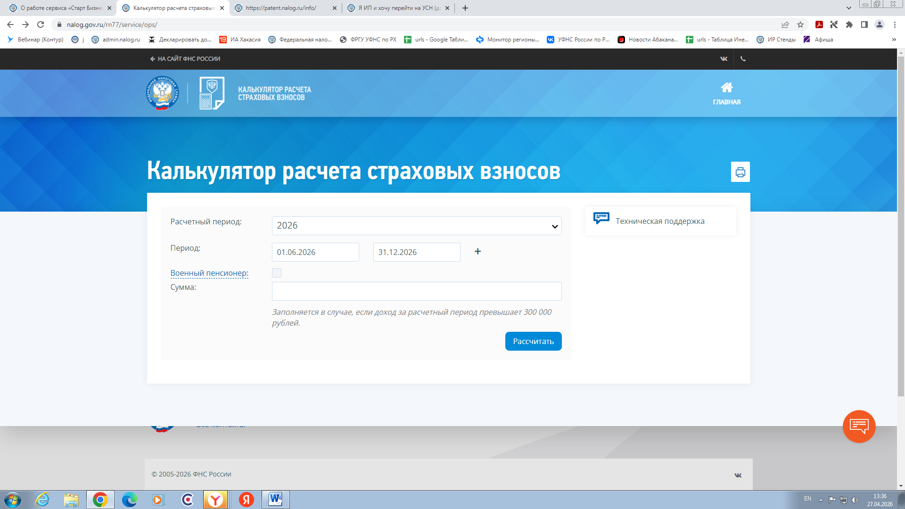

Slide 62
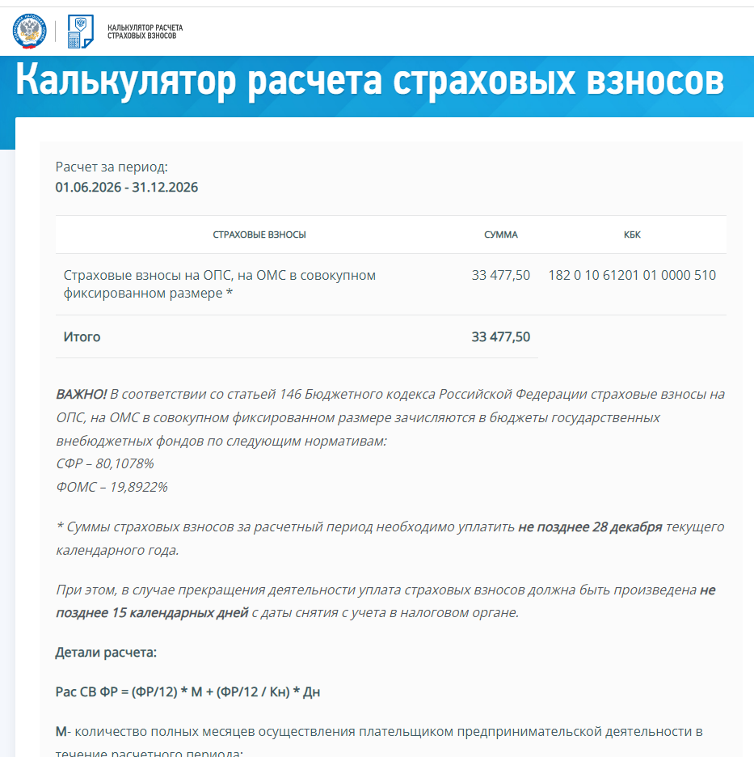

Slide 63
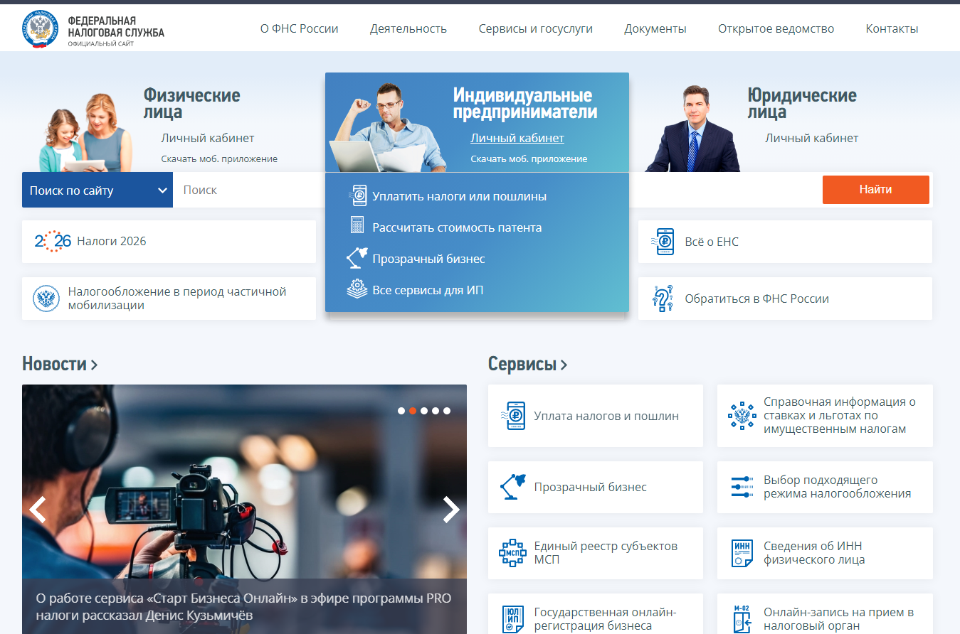

Slide 64
Расчет налога при УСНО
Объект налогообложения «Доходы» (ставка 4%)
Налог = Доход * ставку
Например:
48 000 = 1 200 000* 4%
Объект налогообложения «Доходы- Расходы» (ставка 7,5%)
Налог = Доход – Расход * ставку
Например:
75 000 = 1 000 000 * 7.5%

Slide 65
В ЛК ИП отображается актуальная информация:
текущие налоговые задолженности
переплаты по налогам и взносам
статус камеральных проверок
история всех платежей и отчетности

Slide 66
СПАСИБО
ЗА ВНИМАНИЕ,
Передаю слово
Надежде моисеенко
Вместе
мы это точно
сделаем!

Slide 67


Льготы по имущественным налогам
Для ветеранов боевых действий, участников СВО и членов их семей
Налог на имущество
Земельный налог
Льгота в отношении одного объекта каждого вида
Вычет на величину кадастровой стоимости 600 кв. метров
Транспортный налог
Освобождение от уплаты по одному ТС по выбору

Slide 68

Категории льготников
Ветераны боевых действий
Военнослужащие
Лица, указанные в подпунктах 9.1-9.5 статьи 407 НК РФ
Сотрудники войск национальной гвардии, ОВД, добровольцы, лица, выполняющие задачи на территориях СВО
Члены семей льготников
Супруг(а), несовершеннолетние дети, дети до 23 лет на очном обучении, лица на иждивении

Slide 69

Налог на имущество физических лиц
Порядок предоставления льготы
Льгота предоставляется в отношении одного объекта каждого вида вне зависимости от количества оснований для её применения.
Объект должен находиться в собственности налогоплательщика и не использоваться в предпринимательской деятельности.
Одно жильё
Одно гаражное
Одно иное
Квартира, дом, комната
Гараж, машиноместо
Иное имущество

Slide 70

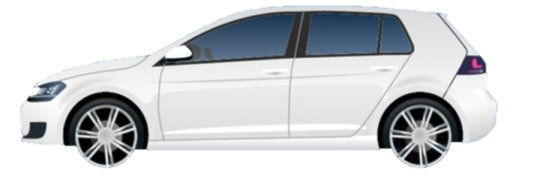
Земельный и транспортный налоги
Земельный налог
Транспортный налог
Налоговый вычет в виде уменьшения налоговой базы на величину кадастровой стоимости 600 кв. метров площади земельного участка
Освобождение от уплаты в отношении одного транспортного средства по выбору налогоплательщика
Для ветеранов: легковой автомобиль до 150 л.с., грузовой до 80 л.с., мотоцикл до 35 л.с. или катер до 30 л.с.
Предоставляется в отношении одного земельного участка
Дополнительные льготы по земельному налогу могут устанавливаться представительными органами муниципальных образований

Slide 71


Как получить льготу
Проверьте право на льготу
Убедитесь, что вы относитесь к категориям физических лиц, имеющим право на налоговую льготу
Проверьте уведомление
Если льгота не учтена в налоговом уведомлении или возникла впервые
Подайте заявление
В любой налоговый орган по установленной форме с подтверждающими документами
Подробную информацию о льготах можно узнать на сайте www.nalog.gov.ru
в разделе сервисы: «Справочная информация о ставках и льготах по имущественным налогам»

Slide 72
СПАСИБО
ЗА ВНИМАНИЕ
Вместе
мы это точно
сделаем!

